Slide 1
Prévention et Santé au Travail de la Loire 42
2022 : RENCONTRES SANTE AU TRAVAIL
« LE MAINTIEN EN EMPLOI »
06 octobre 2022
Roanne
20 octobre 2022
Saint-Etienne

Slide 2
2022 : RENCONTRES SANTE AU TRAVAIL
« LE MAINTIEN EN EMPLOI »
OBJECTIFS DE CETTE JOURNEE :
Découvrir le parcours du maintien en emploi
Echanger avec nos équipes : médecins, ergonome, assistante sociale, … et les différents partenaires présents.

Slide 3
CONFERENCES ET/OU STANDS
ACTEURS DU MAINTIEN EN EMPLOI
PREVENTION SANTE TRAVAIL LOIRE 42
MDPH42
AGEFIPH
CAP EMPLOI
SERVICE SOCIAL CARSAT
CIBC
CREPSE
LIGUE CONTRE LE CANCER
AGBTP
Vous trouverez également des brochures des organismes suivants : LIFT – FIDEV – URAPEDA - MESSIDOR

Slide 4
STANDS
FOURNISSEURS D’EQUIPEMENTS
AZERGO : accompagnement pour poste de travail ergonomique : siège, périphériques …
ERGOSANTE : fabriquant et vendeur de solutions ergonomiques : sièges, exosquelette…
INGENITEC : solution ergonomique et sur mesure de manipulation de charge : chariot de manutention, préhenseur à ventouse…

Slide 5
PROGRAMME DES CONFERENCES

Slide 6
PREVENTION SANTE TRAVAIL LOIRE 42
Présentation du service

Slide 7
Prévention et Santé au Travail de la Loire 42
16 MEDECINS
8 INFIRMIERS
ASSISTANTES SOCIALES
16 ASSISTANTES MEDICALES
PSYCHOLOGUES

Slide 8
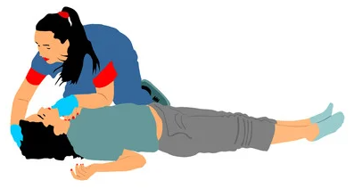
Prévention et Santé au Travail de la Loire 42
11 Intervenants
Ergonome
Toxicologue
IPRP
Technicien QHSE
Assistantes santé et sécurité
Spécialistes
1 FORMATRICE SECOURISME
Généralistes

Slide 9
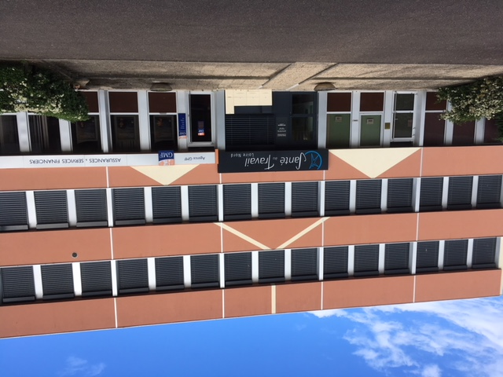
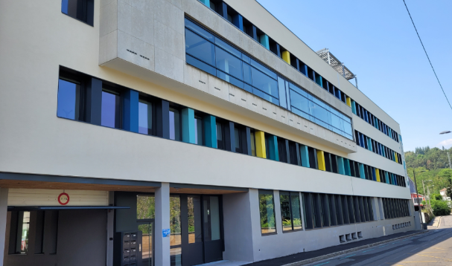
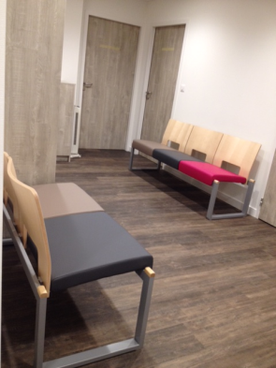
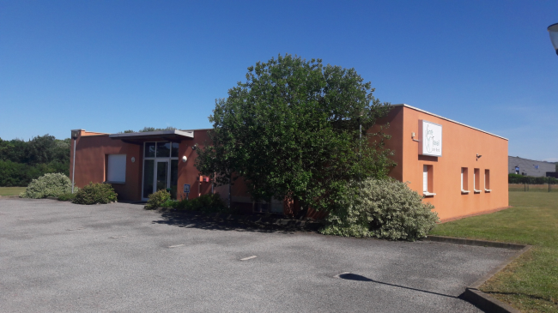
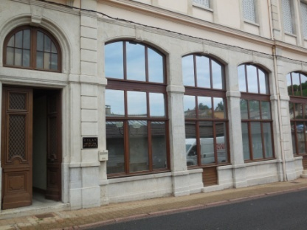
Les locaux en 2022
9 centres fixes
(Roanne, Saint Etienne, Parigny, Andrézieux, Feurs, Boën/Lignon, Charlieu, Thizy les Bourgs, Montbrison)
9 centres annexes
(St Chamond, Renaison, St Just en Chevalet, Balbigny, St Germain Laval, Violay, Luriecq, St Just la Pendue, Bourg-Argental)
2 centres d’entreprise

Slide 10
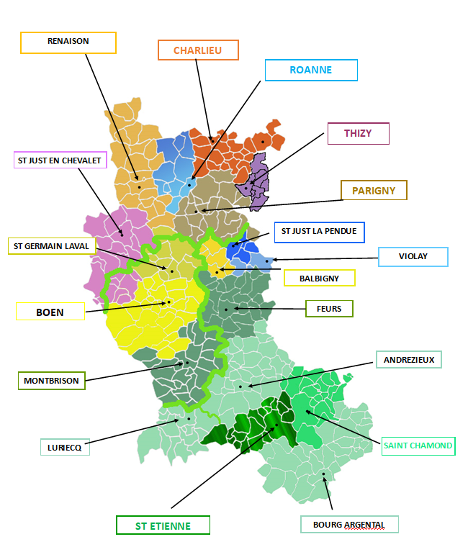
Prévention et Santé au Travail de la Loire 42
Compétence territoriale étendue
6000 Entreprises adhérentes
56000 Salariés suivis

Slide 11
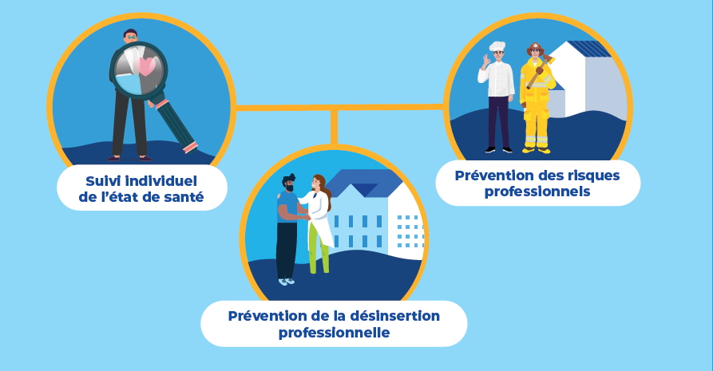
Depuis la loi d’août 2021 : renforcement des 3 principales missions des services de prévention au travail

Slide 12
Maintien dans l’emploi : place du Médecin du travail

Slide 13
Qui est concerné ?
Salarié dont le poste est en inadéquation avec l’état de santé :
arrêt maladie long
arrêts répétés
modification des capacités de travail sans arrêt
Employeur :
questionnement sur une situation particulière d’un salarié

Slide 14
3 dispositifs importants :
La visite de pré reprise
Le rendez-vous de liaison
La visite de mi-carrière

Slide 15
La visite de pré reprise
Objectifs:
informer le travailleur
orienter le travailleur
accompagner le travailleur tout au long du processus (plan de vie professionnelle et devenir)
dégager des solutions pour le maintien

Slide 16
Outils :
Etude de poste et mise en place d’une stratégie progressive :
Etape 1 : Proposition d’aménagement pour maintien au poste occupé
Etape 2: Recherche de solutions pour reclassement sur un autre poste de l’entreprise.
Etape 3: Inaptitude : reconversion et reclassement externe

Slide 17
A l’initiative :
Salarié
Médecin traitant
Médecin Conseil

Slide 18
Pré reprise
Salarié
Entreprise
Médecin du travail
Médecin conseil
Acteurs du maintien
Médecin traitant

Slide 19
La visite de pré reprise est une des clés essentielles du maintien dans l’emploi Il est important que les salariés et les médecins la sollicitent le plus précocement possible

Slide 20
Rendez-vous de liaison
Quand : pendant l’arrêt du salarié (AM de plus de 30 jours)
Qui : employeurs/salarié/MDT
But :maintenir un lien entre le salarié et l’employeur et informer sur les dispositifs de maintien ou aménagement
Attention : ce n’est pas un rdv médical

Slide 21
Cellule PDP dans un Service de Santé
Loi du 02 août 2021
Acteurs externes :
MDPH
AGEFIPH
CARSAT
CAP emploi
CIBC
CREPSE…
Équipe pluridisciplinaire
du service
Médecin
du
travail
Infirmière du travail
Assistante
sociale
Ergonome
Psychologue
Assistante administrative
Cellule Prévention et Désinsertion Professionnel
En cours de mise en place

Slide 22
Visite médicale de mi-carrière
Quand :pour les 45 ans du salarié(ou défini par branche)
Qui : salarié et médecin du travail
(pas d’arrêt nécessaire)
But : établir un état des lieux :
Adéquation entre les contraintes du poste et l’état de santé
Risque de désinsertion professionnelle

Slide 23
Maintien dans l'emploi:
place de l'Assistante Sociale
Fonction support à la demande des Médecins du Travail
Visite de pré-reprise
Visite occasionnelle
Visite de reprise
Fonction support à la demande des salariés
ACCOMPAGNEMENT
Réglementation
Démarche envers les acteurs extérieurs
Interrogations/solutions de poursuite de leur activité

Slide 24
Maintien dans l’emploi dans le cadre de difficultés de santé au poste de travail
A destination des salariés du secteur privé
En activité
Intervenants extérieurs:
MDPH, Cap emploi,
AGEFIPH
CELLULE PDP
Visite ½ carrière
Visite à la demande
Aménagement de poste
Médecin
du
travail
Salarié
Salarié
Employeur
Visite à la demande ou visite de pré-reprise
Ergonome
Visite de pré-reprise
Assistante
sociale
Equipe pluridisciplinaire
En arrêt maladie
Médecin conseil
Assistantes sociales CARSAT
Inaptitude
Reconversion externe

